Slide 1
OFICINAS QUADRIMESTRAIS DE PLANEJAMENTO E GESTÃO: PROMOVENDO O FORTALECIMENTO NA REGIÃO TELES PIRES
Danieli Buzzacaro
Apoiadora COSEMS/MT
Sorriso/MT
Notes:
Para usar este slide de animação de título com uma nova imagem, basta 1) mover a forma semitransparente superior para o lado, 2) excluir a imagem do espaço reservado, 3) clicar no ícone da imagem para adicionar uma nova imagem, 4) mover a forma semitransparente de volta à posição original, 5) atualizar o texto no slide.

Slide 2
O planejamento é fundamental para o SUS em todos os níveis, principalmente no nível municipal, onde efetivamente a população é atendida.
Planejar para além de cumprimento de prazos legais.
Planejamento efetivo
Ação nas reais necessidades do território
SUS fortalecido, Região de Saúde fortalecida.

Slide 3
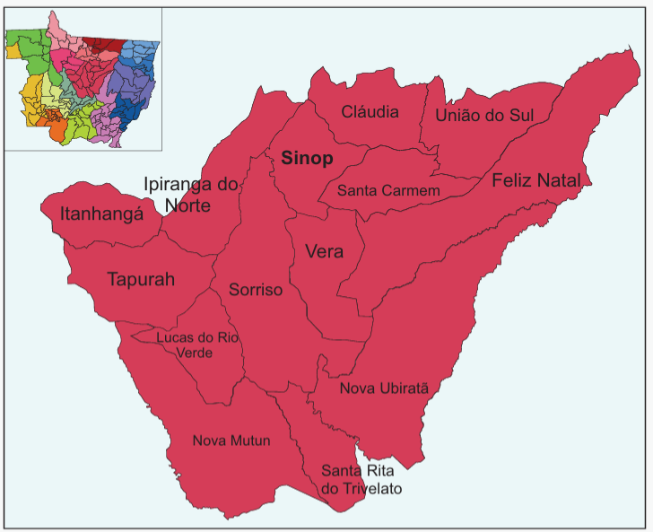
Região Teles Pires
15 municípios, sendo um deles Boa Esperança do Norte, emancipado em 2024.
580.757 habitantes (estimativa 2024).
Anual de Saúde (PAS), Relatórios Detalhados do Quadrimestre Anterior (RDQA) e Relatório Anual de Gestão (RAG) é de obrigação dos municípios, conforme definido em legislação, com prazos e composição mínima.

Slide 4
Objetivo geral
Promover o fortalecimento da gestão municipal do SUS nos municípios da Região de Saúde Teles Pires.
Objetivos específicos
1. Qualificar os instrumentos de planejamento nos municípios da região, aprimorando o planejamento em saúde.
2. Realizar análise da situação de saúde dos municípios da região, por meio de pactuação e análise de indicadores regionais.
3. Promover educação permanente em gestão e planejamento, bem como em outras temáticas de relevância aos gestores e técnicos da região.
4. Sensibilizar os municípios da região a cumprir os prazos legais de elaboração dos instrumentos de gestão.
5. Fortalecer a região de saúde através do planejamento efetivo.
6. Integrar gestores e técnicos da região, promovendo trocas entre estes.

Slide 5
Periodicidade: quadrimestral.
Período do trabalho: junho/2023 à fevereiro/2025.
Público-alvo: secretários de saúde e técnicos de planejamento.
Facilitadas por Apoiadora COSEMS/MT e Técnica de Apoio à Gestão do Escritório Regional de Saúde.
Institucionalizadas na região de saúde.
Conteúdo fixo das oficinas:
Planejamento do SUS;
Instrumentos de gestão do SUS;
Sistema de Informações sobre Orçamentos Públicos em Saúde – SIOPS e,
Análise dos indicadores de saúde regionais.

Slide 6
Espaço de Educação permanente em saúde
Capacitações em temas de relevância
Otimização do tempo.

Slide 7
Resultados

Slide 8
Aumento do número de municípios que possuem setor e/ou técnico designado para planejamento do SUS.
Atuação nas trocas de atores do planejamento SUS nos territórios.
Integração entre técnicos e gestores dos municípios, gerando trocas entre estes.
Construção e análise coletiva de indicadores de saúde.
Espaço de discussões e construções do Planejamento Regional Integrado.
Redução das pendências nos prazos de inserção dos instrumentos de gestão no sistema DigiSUS Gestão – Módulo Planejamento.

Slide 9
Espaço de educação permanente em saúde, com os seguintes temas trabalhados no período:
Planejamento, orçamento e financiamento no SUS;
Nova Metodologia de Financiamento Federal da Atenção Primária à Saúde;
SUS Digital;
Política Nacional da Atenção Especializada;
Programa Mais Acesso à Especialistas – enfatizando que a região foi a primeira e única do estado a construir o PAR do programa no ano de 2024.

Slide 10
Comparativo entre a situação dos instrumentos de gestão na região Teles Pires, no DigiSUS, em junho de 2023 e fevereiro 2025

Slide 11
Pode-se concluir que as oficinas quadrimestrais na Região Teles Pires são importantes no fortalecimento da região e na qualificação do planejamento da região de saúde, sendo meio de educação permanente em planejamento e gestão do SUS.
A efetivação das oficinas demonstra o comprometimento dos gestores e técnicos da região com um planejamento efetivo, que não se limita no cumprimento de prazos, mesmo tendo a ciência da obrigatoriedade no cumprimento destes.
A importância do espaço institucionalizado para educação permanente em saúde em temas de relevância, principalmente as mudanças ocorridas na Atenção Primária, Especializada e o SUS Digital, que puderam ser trabalhadas com celeridade nas oficinas, fortalecendo o SUS nos territórios.
Ainda, a análise de indicadores de saúde de maneira regional, promove fortalecimento da região, por meio da análise frequente da situação de saúde, estimulando o planejamento constante, além de trocas entre os participantes na melhoria da qualidade de saúde demonstrada nos indicadores.
Devido a relevância e aos resultados apresentados, bem como as mudanças que acontecem nos atores de gestão nos territórios, é fundamental a continuidade das oficinas quadrimestrais de planejamento na região de saúde.

Slide 12
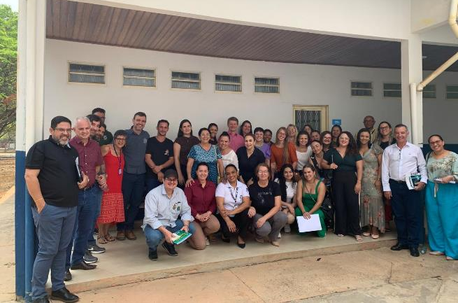
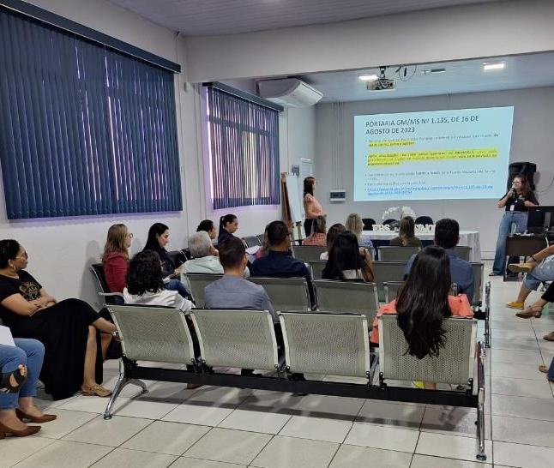
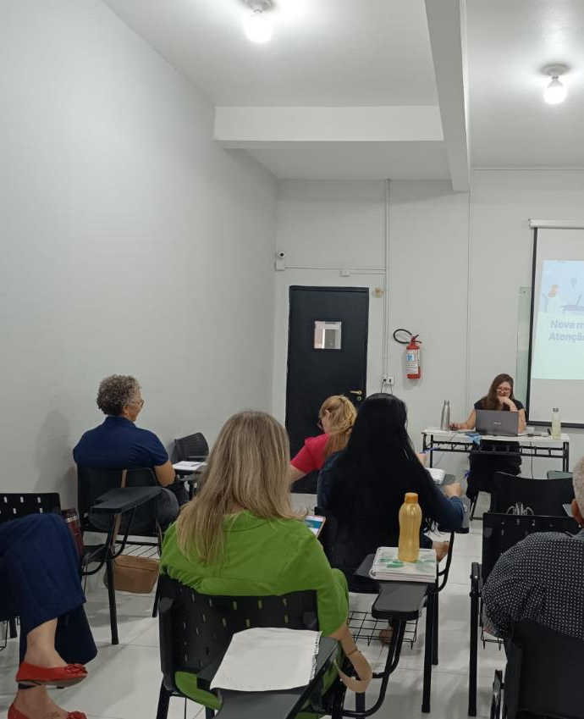
Obrigada!

